Slide 1
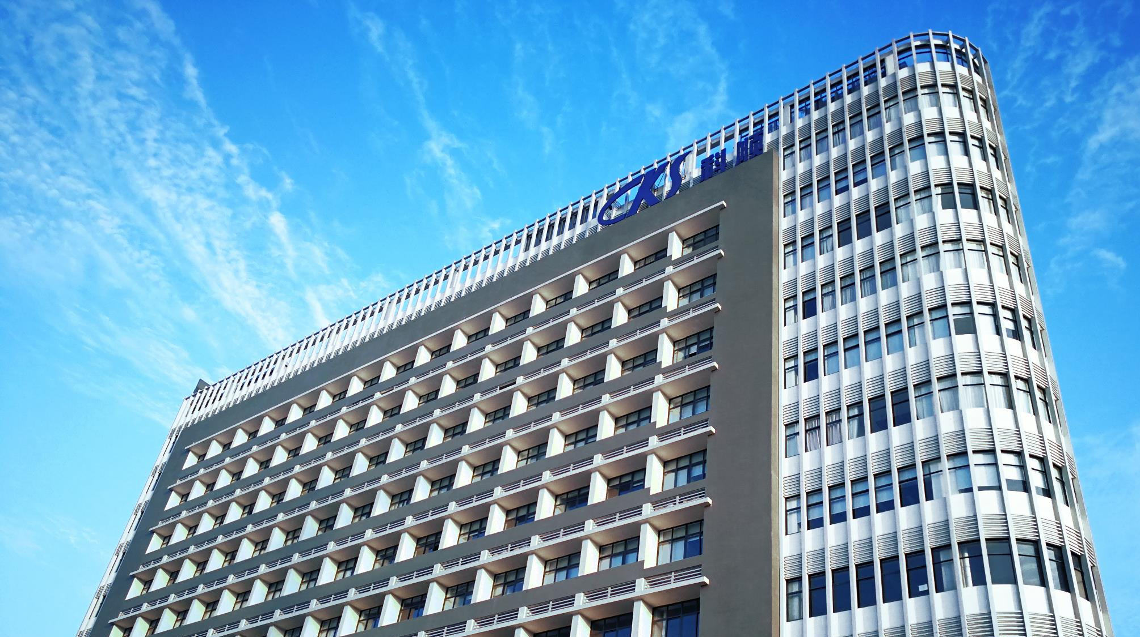
财务自由
科顺防水科技股份有限公司
Keshun Waterproof Technology Co. Ltd.
梁其华
2019.04
Notes:
1、信息中心的伙伴们，大家早上好！
2、我们的口号是？我，我们是一支有责任的，有激情的高效团队。
3、大家好，我是梁其华，今天的晨会由我主持，我今天和大家分享的是财务自由。

Slide 2


了解财务自由，积极面对生活，追求自己真实想要的生活。
Notes:
1、基于“知识分子想要活得有尊严，就必须得有点钱”这样的认识，我今天分享一个和钱有关系的话题。财务自由
2、生命诚可贵，爱情价更高。若为自由故，二者皆可抛。有人说人生三大终极目标：财务自由：有足够金钱支持生活所需，需要用钱时不用发愁；时间自由：有可支配时间，可以灵活安排工作、休息和娱乐；心灵自由：跟随内心，不让梦想憋屈。
3、财务自由似乎是一个比较浮躁的话题，但我今天分享的不是焦虑，今天这个主题的目的是想和大家一起探讨和学习：什么是财务自由，为什么需要要财务自由，如何实现财务自由。了解财务自由，积极面对生活，追求自己真实想要的生活。

Slide 3
01
PART ONE
什么是财务自由
02
PART TWO
如何实现财务自由
CONTENTS
03
PART THREE
财务自由的意义
04
PART FOUR
思考人生
Notes:
我会分四个部分来分享财务自由的内容。

Slide 4
轻松一刻： 何以解忧，唯有暴富
昨天有人说我穷，
我站阳台上，想了一个晚上究竟是谁 走漏的风声……
不是我吹牛，马云、马明哲、马化腾 、李嘉诚 还有我，我们五人的资产加起来足以撼动整个亚洲
甚至世界的经济体系。
Keshun Waterproof Technology Co. Ltd.
Notes:
1、说到财务自由，当然离不开财富和自由。上面提及到的几位大佬（马云、马明哲、马化腾 、李嘉诚 ）是财富榜上的榜首位置。
2、我也在通往“财务自由”的路上努力着，也努力过。我们大部分人，一辈子都是在为钱努力工作中度过。生死有命，富贵在天，一个人要拥有几百亿身价的可能性低。
3、我们带着一些问题去了解“财务自由”，自由是否可以获得？财富是否可以衡量一个人的成功和幸福？人的一生应该如何努力？
你有故事，我有酒，我们聊一聊。今天的主题“财务自由”。

Slide 5
什么是财务自由
财务自由的概念
财务自由是引自西方投资理财中Financial Freedom的一个概念。指你无需为生活开销而努力为钱工作的状态。简单地说，你的资产产生的被动收入必须大于或等于你的日常开支。这是我们大多数人最渴望达到的状态，如果进入这种状态，我们就可以称之财务自由。
不必为钱
而工作
有一定量的净资产
保持财产性收入的净现金流入
Keshun Waterproof Technology Co. Ltd.
Notes:
1、不必为钱而工作；大部分人的工作都是为了讨生活即为个人或家庭，为供房供车，为维持一个体面的生活。如果你可以不必为钱而工作，而是为兴趣而工作，那你有幸在通往财务自由的路上迈出了重要的一步。
2、不工作的时候保持财产性收入（即：房租、股票红利、债券利息）的净现金流入，使得你现在的生活得以支撑起来。除了工资收入外，财产性收入是达至财务自由一个很重要的指标。即保证不工作的时候也有净现金流入。财产性收入可以来自房租、股票红利、债卷利息。
3、保有一定量的净资产；财务自由一个定量的概念，净资产Net Wealth ，净资产=资产-负债。
4、其实更重要的是保有一个平常和自由的心，过上自己真实想要的生活，这里的真实指符合实际的内心期待的的生活；

Slide 6
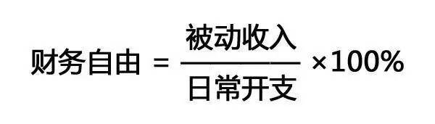
什么是财务自由
财务自由的衡量
原来当这个指数≥1的时候，我们就实现财务自由了。
被动收入：不用花时间和精力而自动产生的收入，如房产租金，知识产权、银行利息等。
一般工薪族，如果不注意理财的话，大概被动收入只有【银行利息】这一项
Notes:
1、被动收入是什么意思？想要实现财富自由，你要把你的财富组成一个能够自行运转的系统，那么，你的财富就会像机器人一样，源源不断地给你提供新的产出，享受财富带来的乐趣的同时，你也不必担心自己会“坐吃山空”。
2、如何衡量你是否是“财务自由”。请大家算一算，你是否财务自由了？
如果你每月的开支是一千元，且你能获得一千零一元无需劳心劳力干活所挣来的被动收入的话，那你就已经达到这种人人都羡慕的财务自由了。
假如存下8万，平均理财收益6%，一年就有4800元的利息收入，平均下来每个月400元，就已经解决一家三口的早餐开支。
3、这个等式里面，其实也正好说明了一个问题：当日常开支越小的时候，越容易达到财务自由。但日常开支越小的时候，生活水平和生活质量也变得低了。

Slide 7
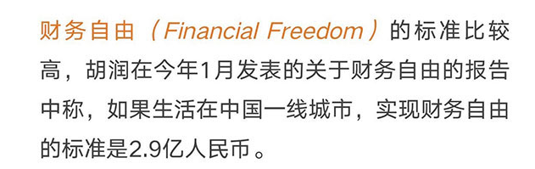
什么是财务自由
财务自由的标准
Notes:
1、2018年的标准是 2.9亿人民币，看到这个数字的时候，大家可能会：先定一个小目标，比如赚它一个亿元，这样才容易实现财务自由了。2.9亿元人民币，这个是非常大的一个数目，远远超出了普通家庭的经济收入水平。这些年我也得到了两个“忆”，一个是失忆，另外一个是回忆。
2、有一个话题：“逃离北上广深”。想想这么多年为了财务自由奋斗，在一线城市里面工作生活，却在追求财务自由的路上，失去了自由,这一刻是不是觉得自己从未自由过。那些前半生在北上广打拼挣钱，三四十岁后去三四线城市生活的人。只要国家大的形势保持稳定，他们可以很自由。
3、当你不必为钱而努力工作的时候，你用爱好去创造财富，并且获得的财富中，你继续进行理财，那么，你的财富会越来越多。我在想：贫富差距在最近几十年来越来越大，主要原因在于资本收入相对劳动收入增长过快。

Slide 8
什么是财务自由
财务自由的意义
财务自由真正的意义不是关乎于钱
它是关于什么是你真实想要的生活
它是关于你如何驾驭你的恐惧和担忧
财务自由就是摆脱了财富困惑，得到了生活质量和安全的保障
Notes:
1、当人实现了财务自由后，他不需要工作也能维持自己稳定的生活。这个时候，更多的是思考自己的兴趣爱好。所以说财务自由是当你不必担忧生活后，过上你真实想要的生活。
2、那么，问题来了：什么是你真正想要的？地位、安宁、荣誉、自由、健康、快乐……。当你需要养家糊口的时候，精神压力和生活压力也随之而来。当你不必担忧生病、不必担心儿女教育、不必操劳养家糊口，这是一个非常完美的状态。
3、那时候我一直以为，财务自由最大的意义就是可以自由自在地去做各种喜欢的事情。其实。财务自由最大的意义，不是你可以去做你喜欢做的事情。财务自由，意味着你可以选择不做你不喜欢做的事情。
4、这是一个say no 的力量。它不是让你可以随心所欲，而是你可以掌控自己；不是为所欲为，而是可以有所不为。得到了生活质量的提升和摆脱恐惧和担忧，得到安全的保障

Slide 9
为什么要追求财务自由
追求财务自由的意义
一个风和日丽的早上，在美丽的海滩上，渔夫在懒洋洋晒太阳，旁边的一位正在度假的富翁问：你为什么不趁天气好去捕鱼，赚更多的钱呢？赚到了钱就可以做自己喜欢做的事情和享受生活。
渔夫：我现在就在做喜欢的事情和享受生活。
让感情回归纯粹，不为钱所累
让爱好回归乐趣，不为钱折腰
活成自己喜欢的样子
让消费回归享受，不为钱所苦
Keshun Waterproof Technology Co. Ltd.
Notes:
1、一千个读者有一千个哈姆雷特，活在当下很重要，生于忧患而死于安乐也有道理。
2、我们为什么要追求财务自由？让感情回归纯粹，不为钱所累，爱好回归乐趣，不为钱折腰，活成自己喜欢的样子，让消费回归享受，不为钱所苦。所谓自由，就是一个人可以按自己的意愿去生活，自己给自己作主。再回头看到“财务自由”这几个字，原来说的是不是财务，而是自由。

Slide 10
如何实现财务自由
实现财务自由
01
02
03
04
关注自己的事业
懂得什么是最重要的投资
延后享受
延迟满足
管理你的现金流
科学的资产配置
学会理财
寻找导师和顾问
建立自己的团队
Keshun Waterproof Technology Co. Ltd.
Notes:
如何实现财务自由？
1、最重要的投资就是投资自己的人生，其中投资的关键就是选择自己热爱的事业（生活愿景），事业不是职业，要区分。憧憬你今后想要的人生，根据你的人生价值观找到你认为必须要完成的事，在它身上下功夫，就是对自己人生的一种投资。大部分人是“干一行，爱一行”，在职业工作中投入热情，让职业变成了自己的事业。职业获得薪酬，事业获得成就。
2、在自己收入不高，财产不够丰厚的时候，适当的经营自己，规划配置资产，尽可能的减少对未来不确定性的恐惧，才能更好的享受生活，接近财务自由。财务自由并没有硬性规定，只是它能让你有多少选择，你就有多大的财务自由。中午可以选择吃十元的盒饭还是十五的盖饭，这也是一种财务自由。我们都在这个世界的泥土里奋力腾挪，给自己创造更大的喘息空间。
3、创造财务自由的三大原则：创造资产、减少负债、管理日常开支。
4、寻找导师和顾问，建立自己的团队。
常言说：“听君一席话，胜读十年书”，导师就是这种人，可能他的一句话，真的可以让人少走十年的弯路。所以，成功的人，都不吝把荣誉授予自己的导师，他们都慷慨地认为，至少80％的成功要归因于导师。巴菲特在《回忆我的导师格雷厄姆》时说：
我这一生有时候运气很好，运气最好的一次是1949年，当时我19岁，在内布拉斯加州林肯市，我拿起了一本书《聪明的投资者》，这本书不但改变了我的投资理念，而且完全改变了我的人生。如果不是读了这本书，我不会是现在的我，也不会过现在这样的生活。
而在软件开发的职业里面，一个好的老大，比一个好的职位重要。当你寻找到一个上司是亦师亦友的时候，他帮助你在人生和职业里面成长。
阿里巴巴的十八罗汉成就了千亿帝国，个人的力量是有限的，一个好多的团队，更容易成功。

Slide 11
如何实现财务自由
科学的资产配置
风险和回报
房地产、股票、期货
风险投资
财富增长
银行理财、信托、资管分红险
日常开销
余额宝、理财通、活期存款
人生保障
意外险、医保社保、重疾险、
Notes:
所以如何理财，如何投资，是实现财务自由的第一要素。
我们首先要做的，是认识自己的收入，然后计划开支，同时给出一定份额的储蓄用来投资。运营分配自身的资产，可以在获得巨大成就感的同时，对自身能力和抗风险能力有足够清晰的认识，这些都是实现财务自由的先决条件。
而投资可选的余地就有许多，但不建议年轻人在拥有一定资本前就去投资风险高收益高的产品，如股票、基金、私募等，这极容易产生赌博心理，对自制力不强或还在整理自身资产初期的人群造成经济崩盘，财务自由彻底成为美梦。
而银行余额宝等货币基金虽然稳定，但收益低，难以看作是一项值得期待的收入。所以应对初入门理财的人群，首选还是稳定和收益较为综合的p2p平台收益最高。分篮子投蛋，计算收益比，这都能让自身对经济的把控能力上几个台阶。
但千万要记住，无论何种投资，都必须给自己存下至少一个季度的应急款项，这份钱可以放在余额宝，可以放在银行，这笔钱的意义在于投资风险发生后，自己还有至少一个季度的时间可以继续积累，而不会堕入负资产漩涡。这份安全感非常重要。
开源和节流并进，在积累投资经验的同时，积累自身原始资本，一步步扩大自身投资比例，多项多种投资，逐步可以依靠理财的钱解决生活成本，缓慢配置自身所需，从而实现自身的财务自由。

Slide 12
如何实现财务自由
关于财务自由的四点想法
拥有一技之长
平常和自由的心
有一技傍身，才可能有持续而稳定的收入
保有一个平常和自由的心，过上符合实际的内心期待的自己真实想要的生活,
关于财务自由的四点想法
人生不是线性的，不要以为一班车就能把你从现在的位置带到你所期望的位置。不存在一劳永逸的情况
工作带来收入，兴趣带来价值感。财务自由不只有钱，而是一种价值被认可，收入满足需求的状态
学会自我教育与更新
让工作与兴趣建立联系
Notes:
1、前段时间，有一个新闻，唐山撤销收费站，一大批收费站员工下岗，一位36岁的女士突然之间茫然不知所措。“我在收费站呆了十几年了，我从毕业就来收费站了，我除了收费，我什么也不会干呀。”
2、即使是陆奇，即使已经爬到了雅虎总裁，做过百度总裁，他依然保持每天学习，坚持阅读最前沿的论文，获知最前沿的科技思潮。
3、《人民日报》曾经发表过一篇文章《靠物质获取幸福的时代已经过去了》，今天的人们，看着物质基础的同时，也更看重精神层面的滋养。
良田万顷，日食一升;广厦千间，夜眠八尺，不追求大富大贵，彻底的自由自在，有收入，有空闲时间，陪家人，做一些有意义的事情，还能做公益。这是一种“新幸福指数”。
4、工作带来收入，兴趣带来价值感。一份无法带来价值感的工作，你可能可以做一段时间，但无法坚持，更无法深入。每一个人在一开始的时候，都不可能幸运地找到自己终其一生要从事的事业，这需要慢慢摸索。但这摸索是必要的。如果你做一份自己丝毫不感兴趣的工作，你不仅会变得憋屈，而且经常自我贬低自己。

Slide 13
思考人生
如果你有一百万，你会用来做什么事情？
Keshun Waterproof Technology Co. Ltd.
Notes:
1、人人生而自由，但无往而不在牢笼之中。心灵自由、财务自由、时间自由，人的一生中，都在追寻自由，知足者长乐，追求几百亿的身价并不太现实，但，追求自由是可行的。
心灵自由，愿意去体验生命里的各种美好，以及挑战内心的欲望，敢直面欲望并且去征服它，就能获得解脱。我很欣赏海明威的《老人与海》中的老人，他说：一个人并不是生来要给打败的，你可以消灭他，可就是打不败他。
时间自由：一个人所有的时间中，自己自由支配的部分越多，他的人生就越自由。每一天、每一月、每一年的时间花在什么地方？如何分配这些时间？应该花时间做哪些事情？这些事情的先后顺序是怎样的？在你认为有价值的事情上，你花的时间足够多吗？在你认为没有价值的事情上，你花的时间足够少吗？……等等这些问题都与一个人的时间自由有关。如果一个人的时间是不自由的，那么他的生命就会浪费在对他自己毫无意义或意义不大的事情上；反之，如果他的时间是自由的，那么他的生命就会在释放在他最感兴趣、最关心、最喜欢、最欣赏的事情和人上，也就使得整个生命充满价值。

Slide 14
谢谢聆听

